Slide 1
Práctica 8
Enrique García Velasco
Juan Diego Villalobos Quirós
1

Slide 2
ÍNDICE
01
02
03
04
Hardware
Código implementado
Métricas
Conclusiones
2

Slide 3
01
HARDWARE USADO
3

Slide 4
HARDWARE
 | Procesador | Caché (L1) | Caché (L2) | Caché (L3) | Hilos | Ram
Enrique | Intel Core i5-8250U | 4 x 32 KBytes 4 x 32 KBytes | 4 x 256 Kbytes | 6 Mbytes | 8 | 8 GB
Juan Diego | Intel Core i5-10400 | 6 x 32 KBytes 6 x 32 Kbytes | 6 x 256 Kbytes | 12 Mbytes | 12 | 16 GB
Maquina Virtual | Procesador con 8 Cores | 4 x 32 KBytes 4 x 32 KBytes | 4 x 256 Kbytes | 6 Mbytes | 8 | 6 GB
saf
4

Slide 5
02
CÓDIGO IMPLEMENTADO
5

Slide 6
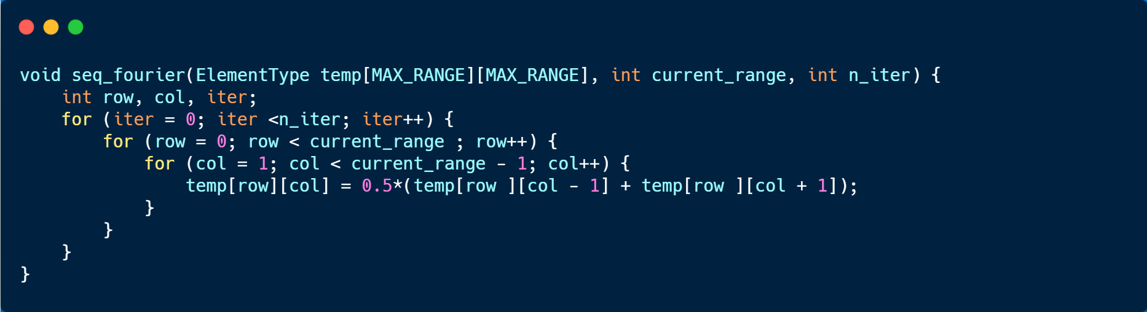
SIN PARALELIZAR
6

Slide 7
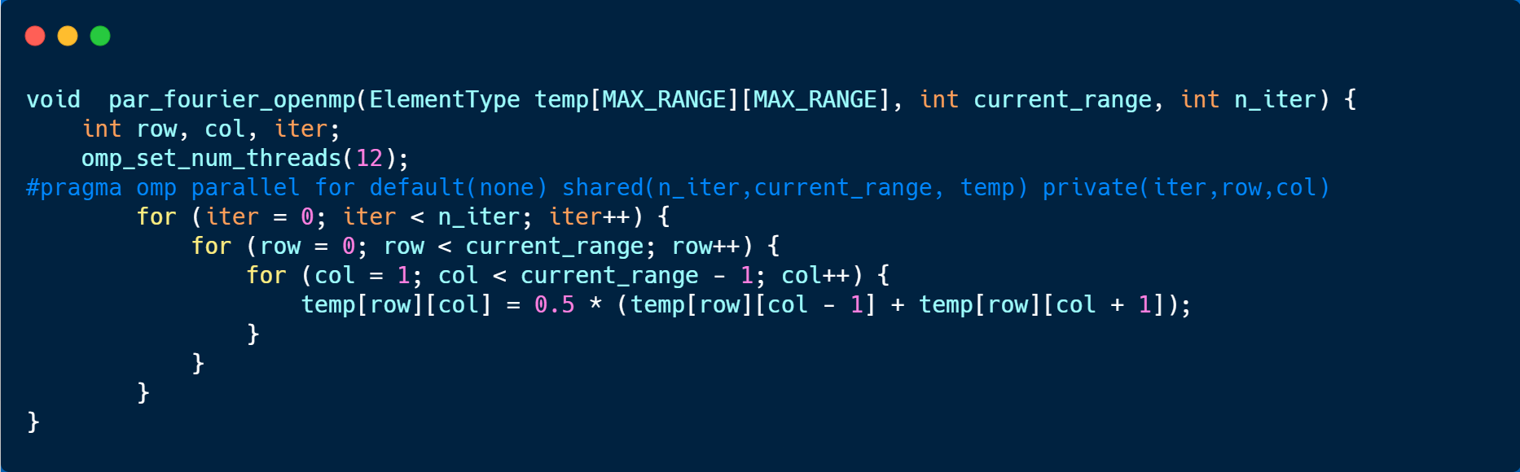
OPENMP
7

Slide 8
03
MÉTRICAS
8

Slide 9
Fórmula para calcular la aceleración:
Tiempo ejecución (lento) / Tiempo ejecución (rápido) * 100
9

Slide 10
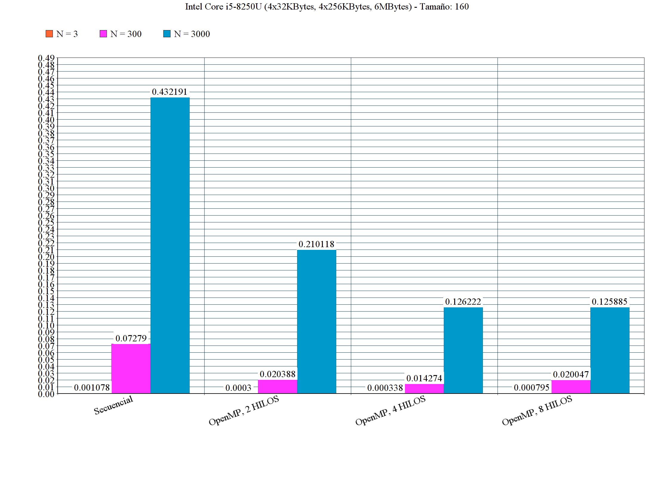
N = 3000 (respecto a secuencial)
2 Hilos = 2,05689 (205,6%)
4 Hilos = 3,42405 (342,4%)
8 Hilos = 3,433220 (343,22%)
10

Slide 11
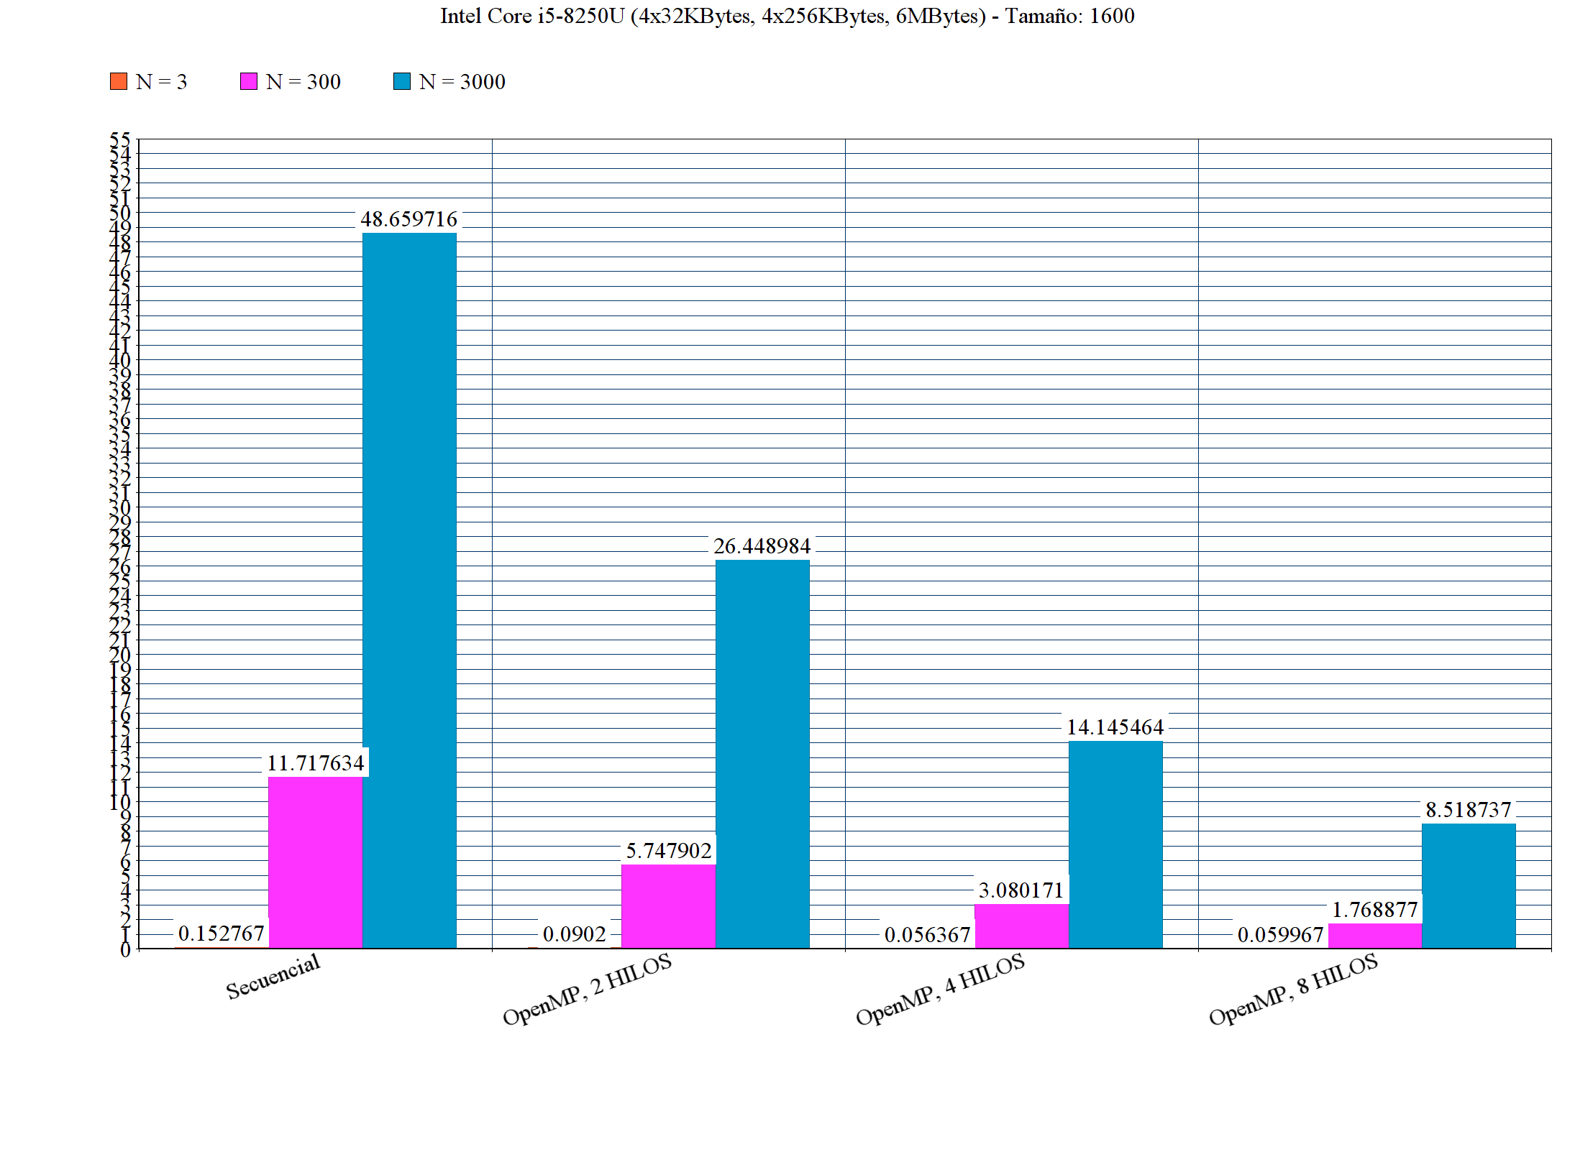
N = 3000 (respecto a secuencial)
2 Hilos = 1,8397 (183,97%)
4 Hilos = 3,4399 (343,99%)
8 Hilos = 5,7120 (571,2%)
11

Slide 12
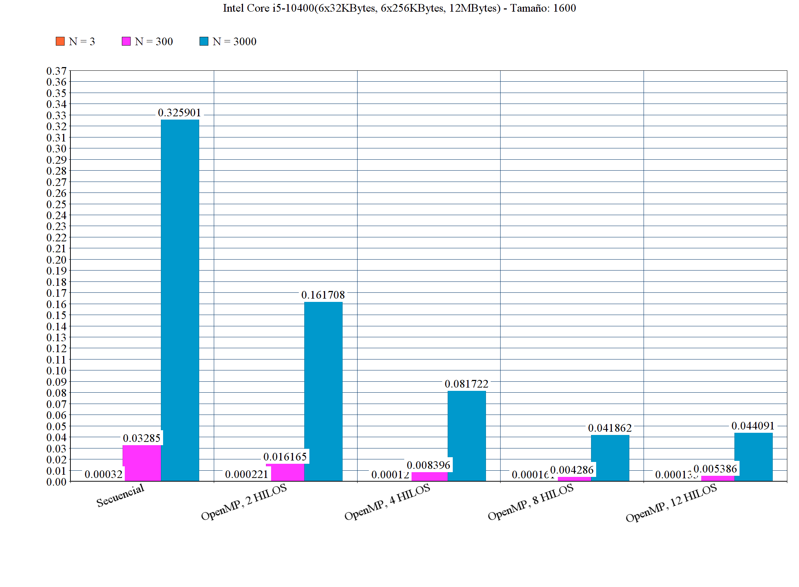

N = 3000 (respecto a secuencial)
2 Hilos = 2,0153 (203,53%)
4 Hilos = 3,9879 (398,79%)
8 Hilos = 7,7851 (778,51%)
12 Hilos = 7,39155 (739,25%)
12

Slide 13
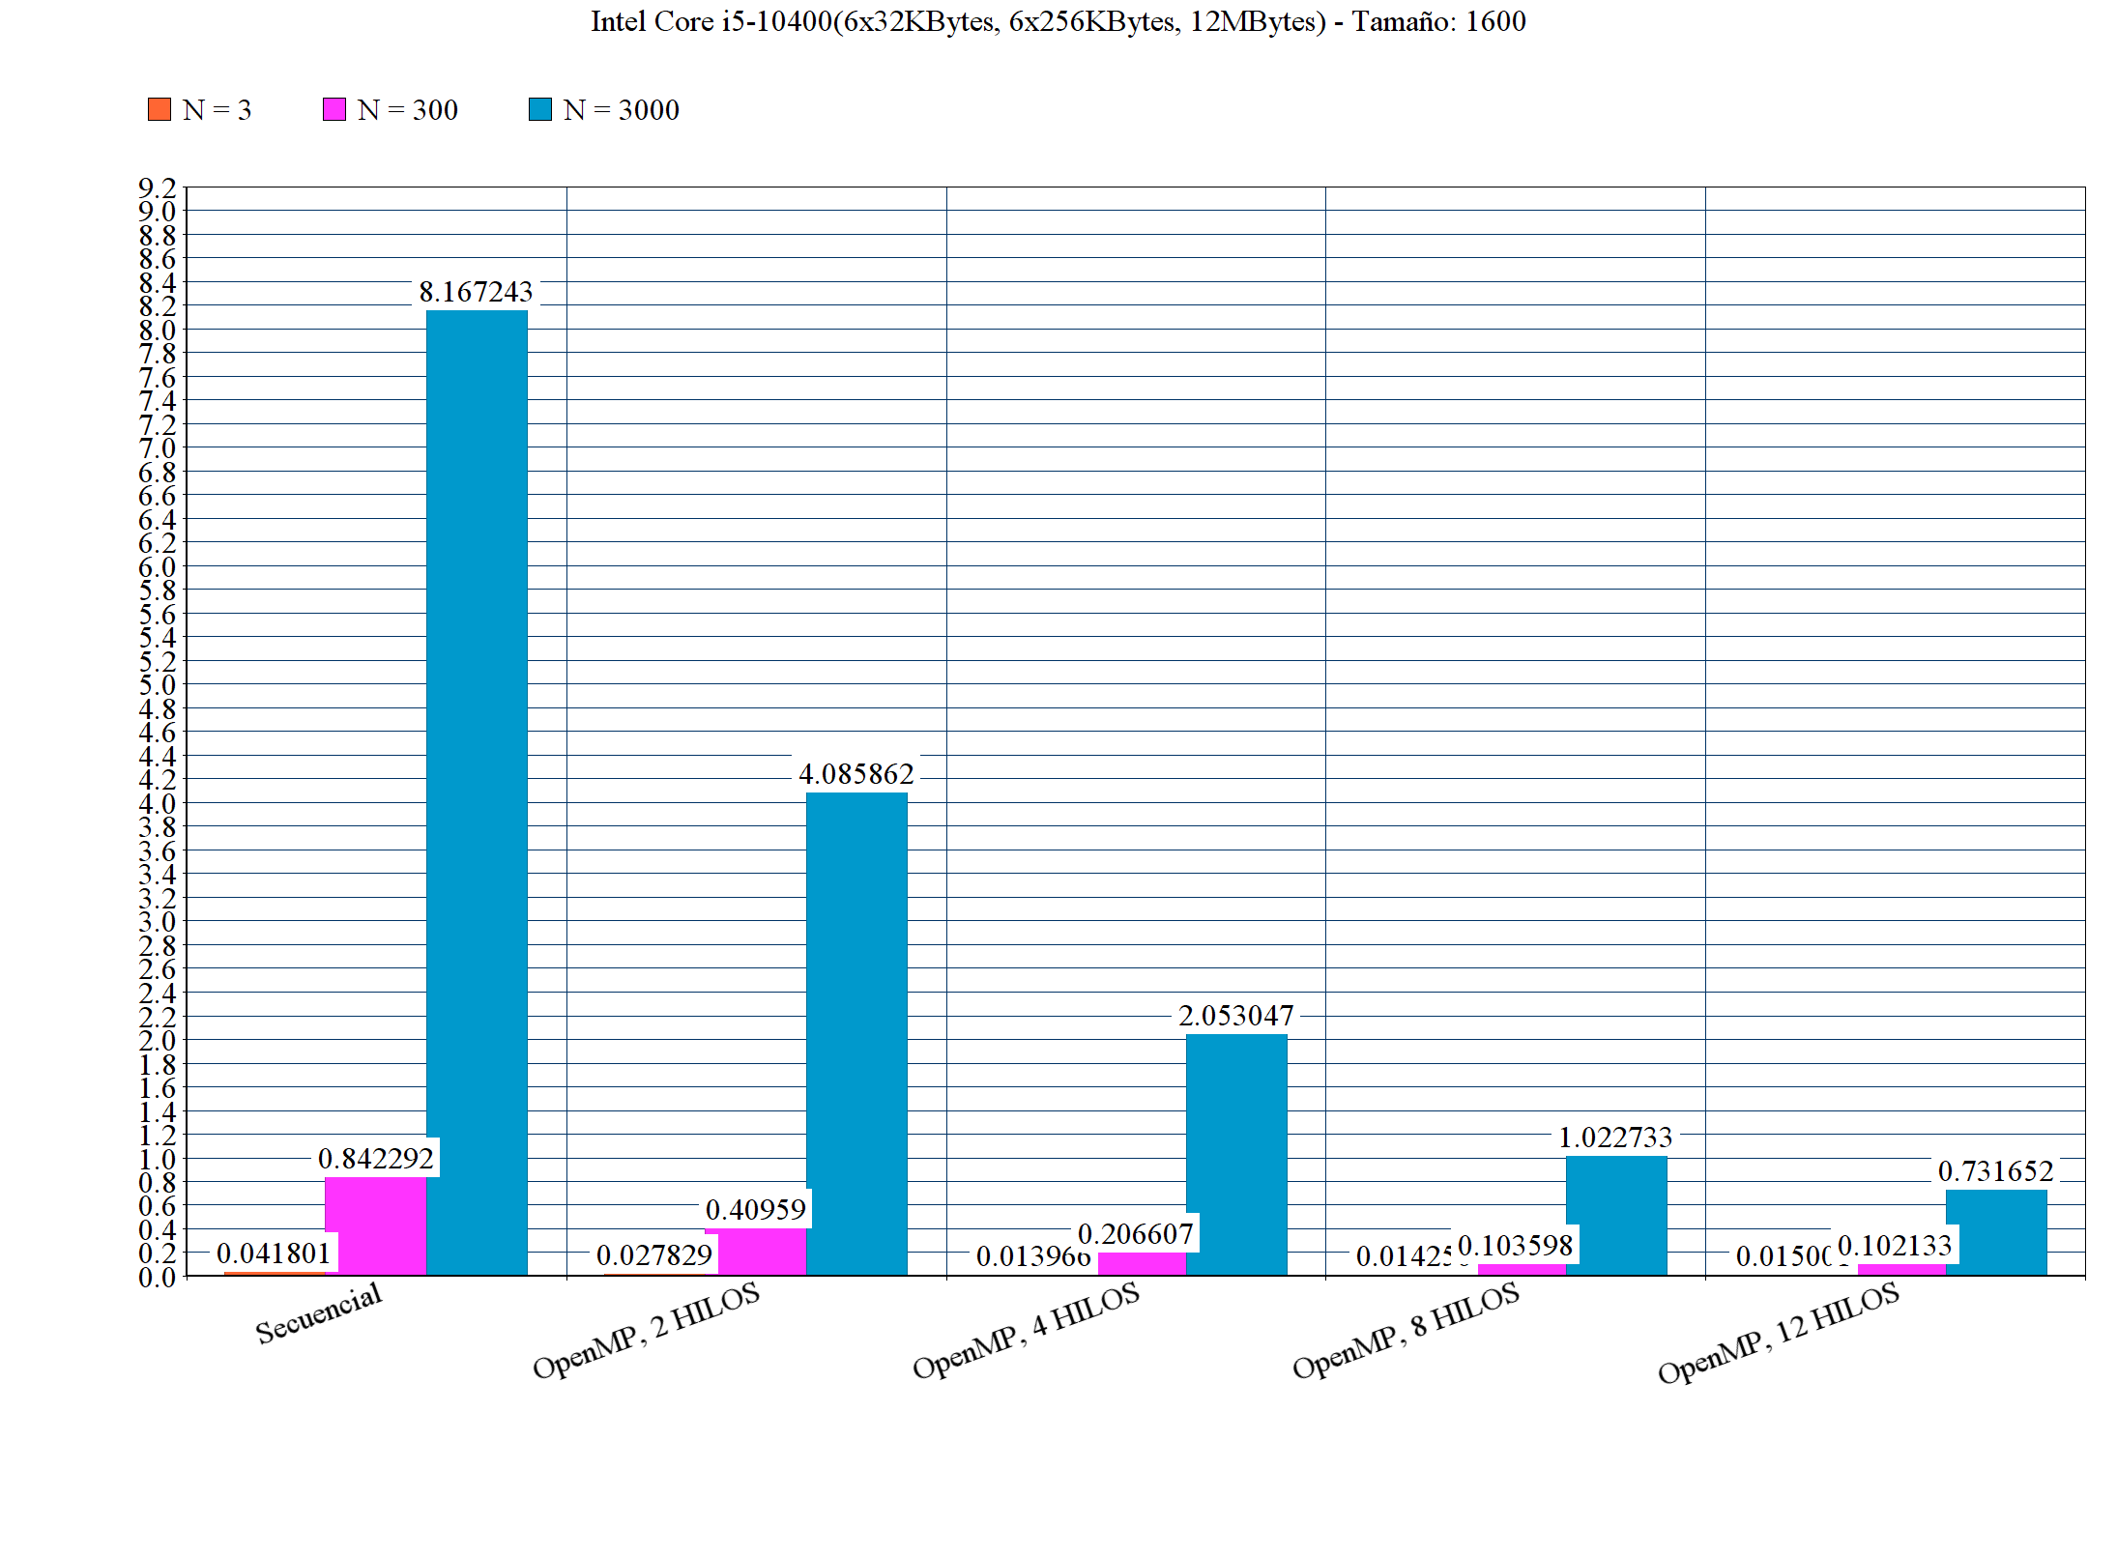
N = 3000 (respecto a secuencial)
2 Hilos = 1,9989 (199,89%)
4 Hilos = 3,9781 (397,81%)
8 Hilos = 7,9857 (798.57%)
12 Hilos = 11,1627 (1116,27%)
13

Slide 14
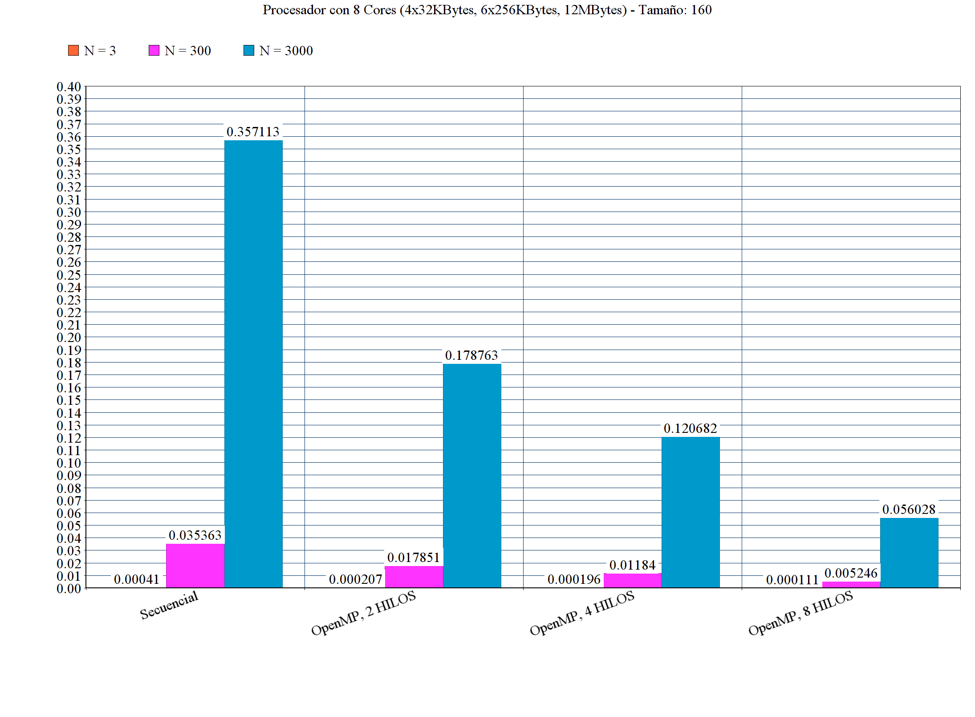
N = 3000 (respecto a secuencial)
2 Hilos = 1,9976 (199,76%)
4 Hilos = 2,9591 (295,91%)
8 Hilos = 6,3738 (637,38%)
14

Slide 15
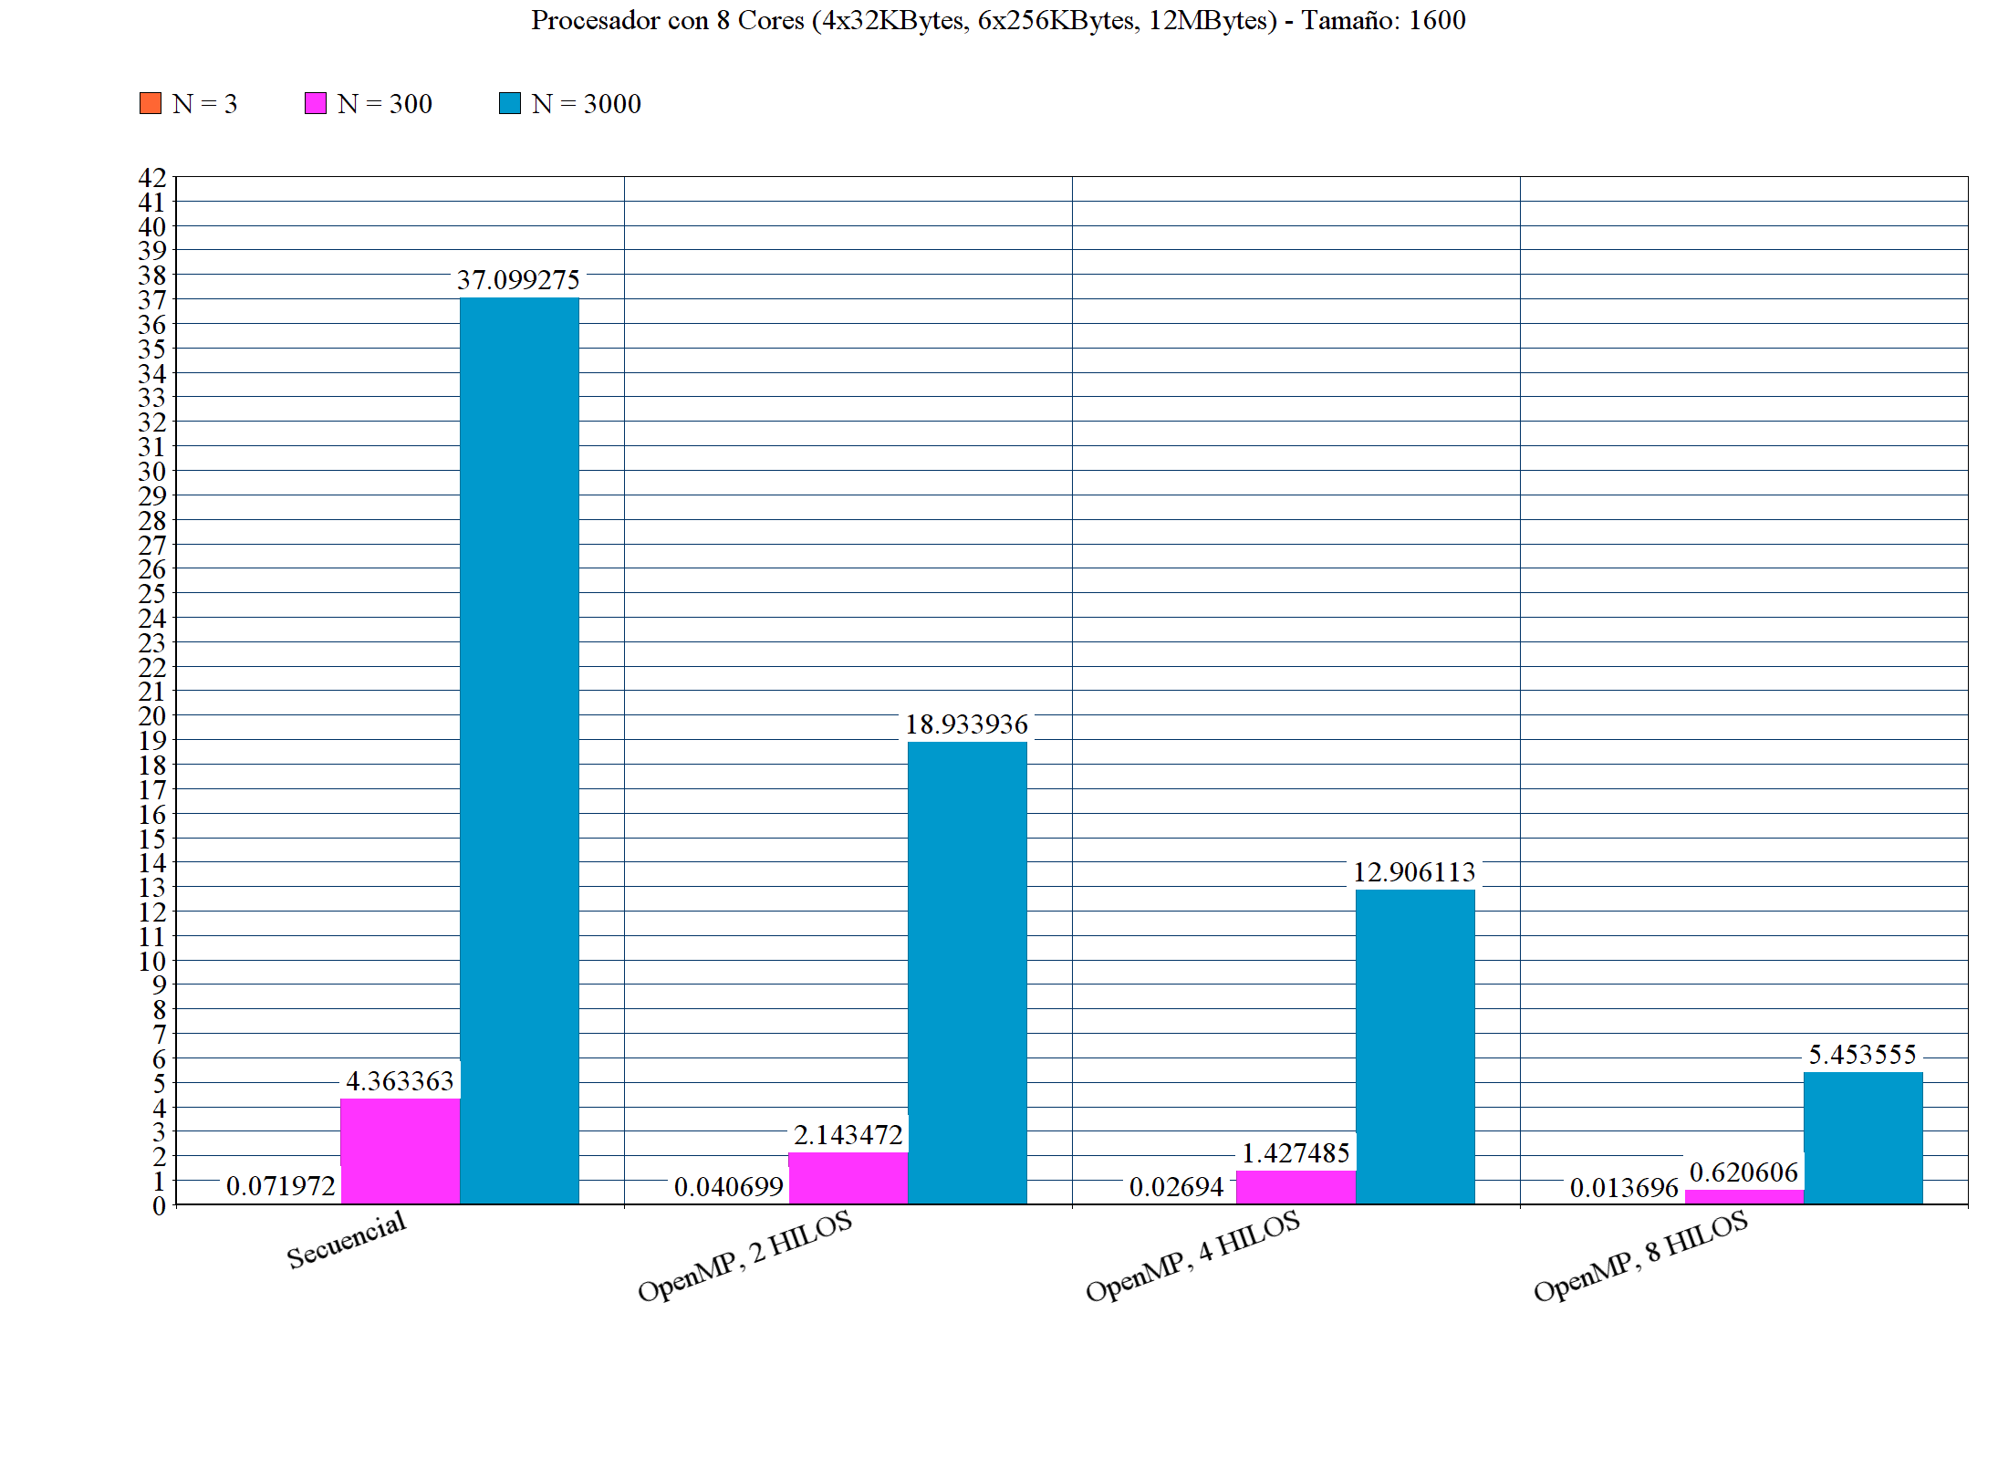
N = 3000 (respecto a secuencial)
2 Hilos = 1,9594 (195,94%)
4 Hilos = 2,87455 (287,45%)
8 Hilos = 6,8027 (680,27%)
15

Slide 16
04
CONCLUSIONES
16

